Slide 1
2.2 A SZOCIOLÓGIA MÓDSZERTANA

Slide 2
ADATGYŰJTÉS MÓDSZEREI
KVANTITATÍV MÓDSZEREK
KVALITATÍV MÓDSZEREK
Minőségi, mélyebb megértést segítő adatok
Mennyiségi, számszerűsíthető adatok
Pl.: Kérdőíves
megkérdezés
Pl.: Interjú

Slide 3
KÉRDŐÍVEK
Nyitott kérdések
Zárt kérdések
Több válaszlehetőség
Egy válaszlehetőség
Skála ...
Átmenet (egyéb kategória megjelölésénél)

Slide 4
KÉRDŐÍVEK – MIT KELL FIGYELEMBE VENNI?
Alkalmas –e?
Érthető fogalmazás
Kérdezett kompetens legyen
Formai elemek fontossága
Megfelelő kérdésforma
Nyitott kérdés
Zárt kérdés: Legyen teljes az adható válaszok listája!
Sugalmazó kérdések kerülése

Slide 5
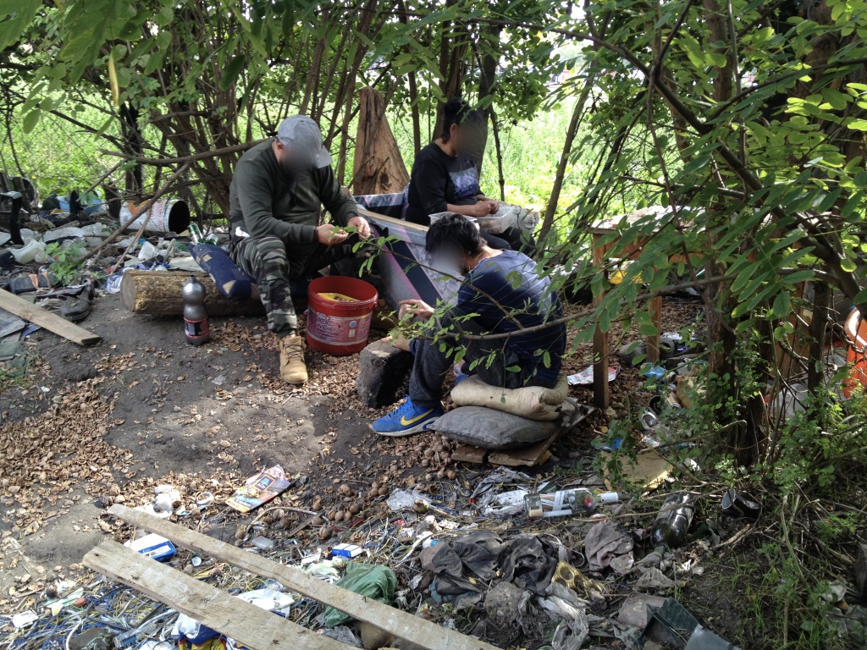
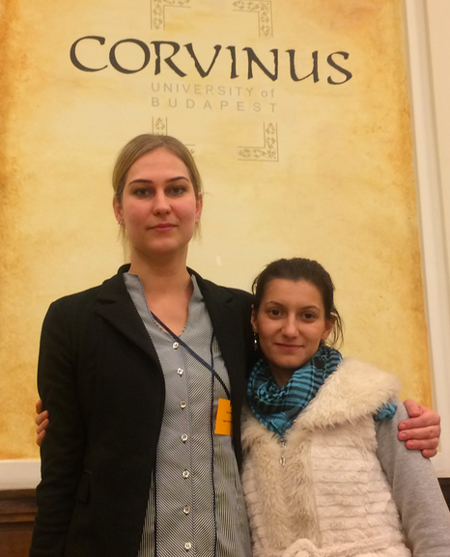
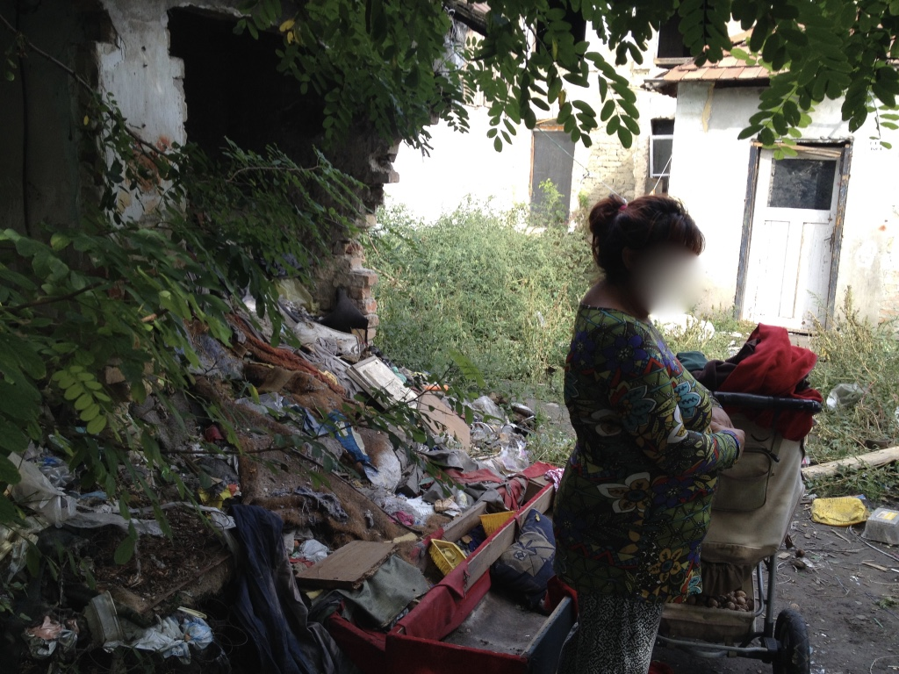
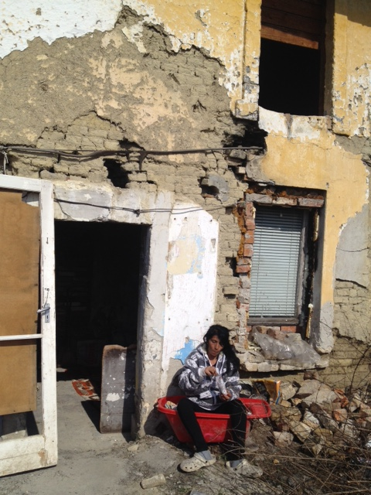
ÚJ TRENDEK, ALTERNATÍV MÓDSZEREK
Digitalizáció
„Big Data”
Netnográfia
Részvételi akciókutatás
Kritikai elméletekből fakad,
Általában a társadalom perifériáján élő közösségekkel együtt
Akció-reflexió ciklusok a tudományos megismerés módszereit alkalmazva
Érintettek bevonása a folyamatba, laikus tudás fontossága
Akció, mint a működőképesség tesztje

Slide 6
KÖSZÖNÖM A FIGYELMET! vége az 2.2 diasornak

